Slide 1




Slide 2
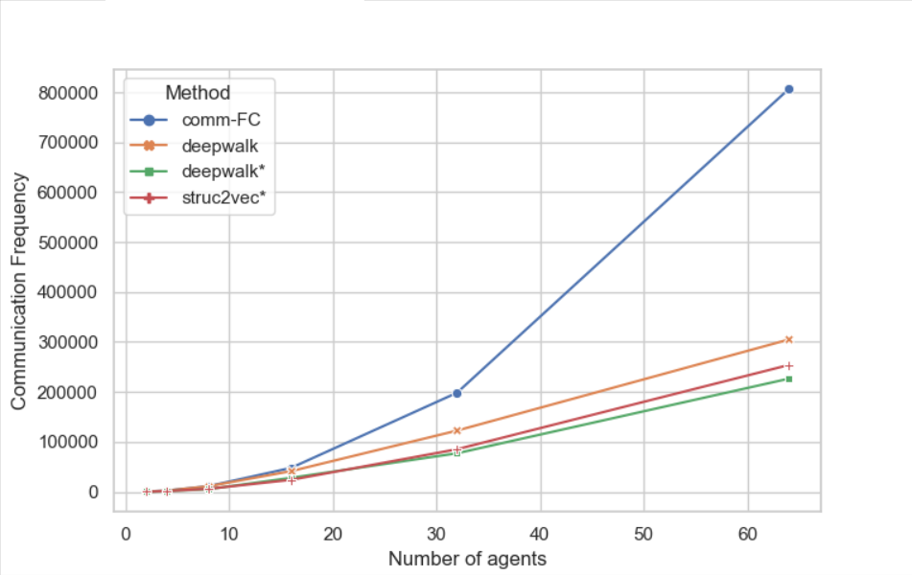
通信开销对比
Comm-FC：agent两两之间通信。
DeepWalk：利用random walk+word2vec进行图嵌入。
DeepWalk*/Struc2vec*：仅给定距离范围内的agent有边连接。
横坐标：target数量为16时agent的数量
纵坐标：episode的平均通信次数

Slide 3
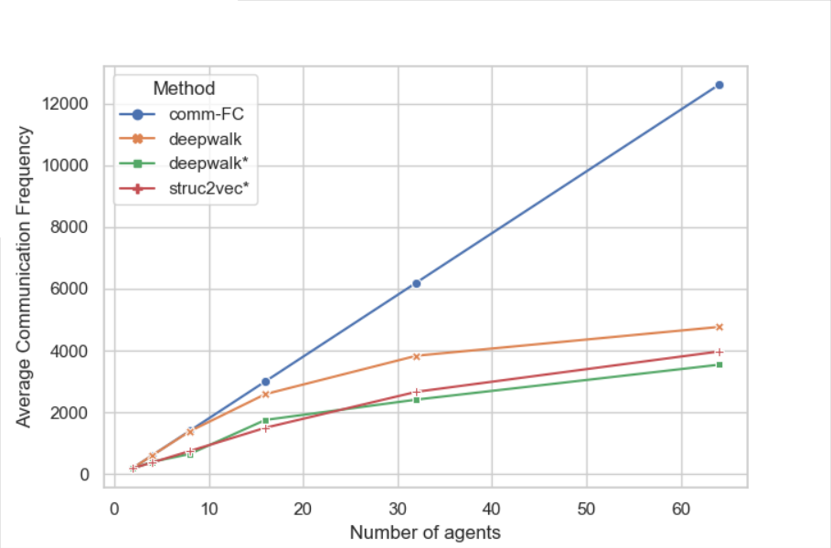
通信开销对比
横坐标：target数量为16时agent的数量
纵坐标：episode的平均通信次数除以agent的数量

Slide 4
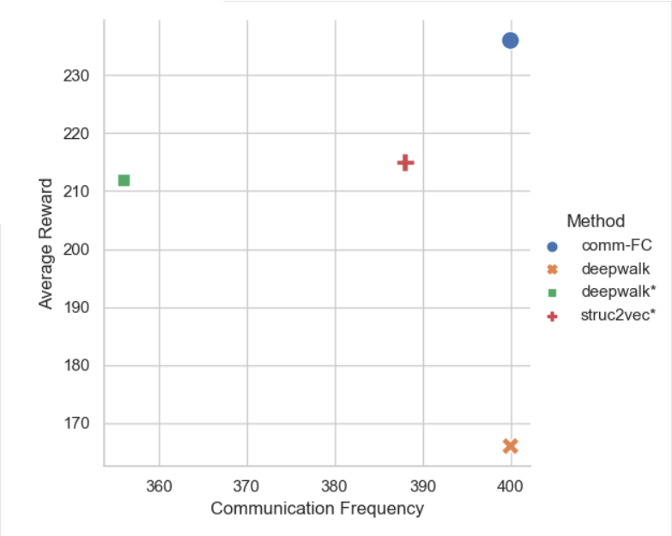
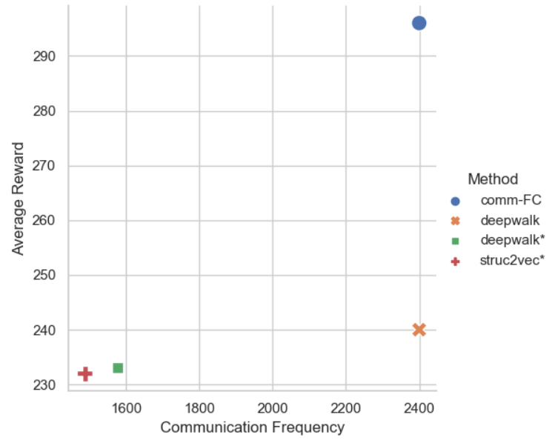
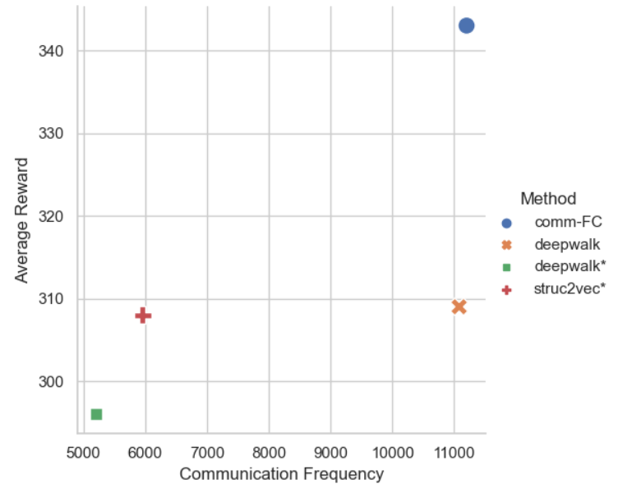
效费比
横坐标：episode的平均通信次数
纵坐标：所有target的确定性收益
2a16t
4a16t
8a16t

Slide 5
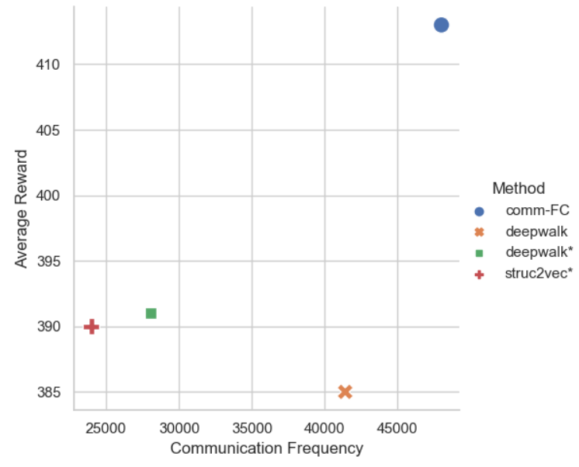
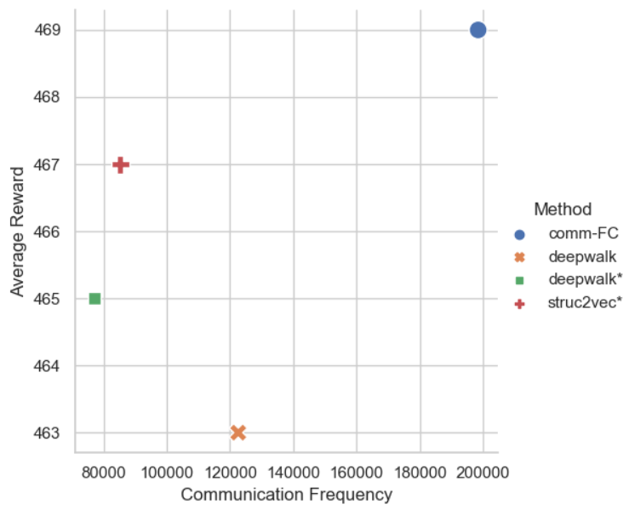
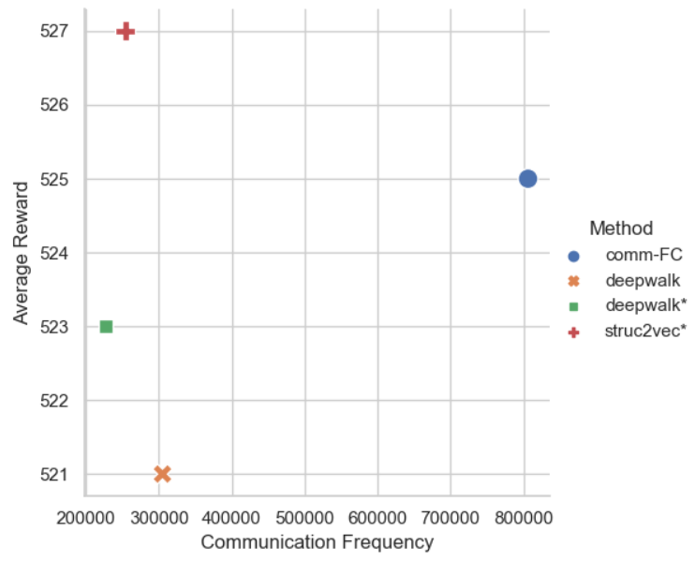
效费比
横坐标：episode的平均通信次数
纵坐标：所有target的确定性收益
16a16t
32a16t
64a16t

